Slide 1
第03章 實體安全
JIAJIE CHIANG

Slide 2
第03章 實體安全
本章探討實體安全，包含管理面、環境設計、支援系統，與實體安全技術，介紹議題如：冷暖氣與通風系統、火災防護與消防系統、監視系統等。本章包含：
3.1 實體安全的威脅
3.2 實體安全管理
3.3 環境安全與安全設施
3.4 支援系統安全
3.5 實體安全技術

Slide 3
3.1 實體安全的威脅
資訊資產 ( information assets ) 常會遭受破壞，資訊資產面臨的威脅 ( threats ) 如表3-1 所示。
企業組織要達成資訊安全需求 ( information security requirements ) ，從CIA三原則來看，即是要如何確保人員、設施、與資料的安全性 ( 機密性 )、資產的完整性、以及所有資源的可用性。如圖 3-1 實體安全與資訊安全三原則。
技術面需從環境安全開始著手，包含諸如：機房位置選定、建築物安全、安全設施的整體設計等方面。
甚至支援系統的安全也需要考量，包含：電力系統、溫度冷熱與通風系統、水冷卻幫浦系統、或消防系統皆需要有妥善的規劃與管理。

Slide 4
表 3-1 資訊資產面臨的威脅
類 別 | 內 容
自然災害 | 地震、水災、暴風雨、龍捲風、火山爆發。
支援系統失誤 | 通訊系統失效、電力消失、水幫浦故障。
人為破壞 | 爆裂物、惡意員工、操作失誤、罷工。
政治因素 | 戰爭、恐怖攻擊。

Slide 5
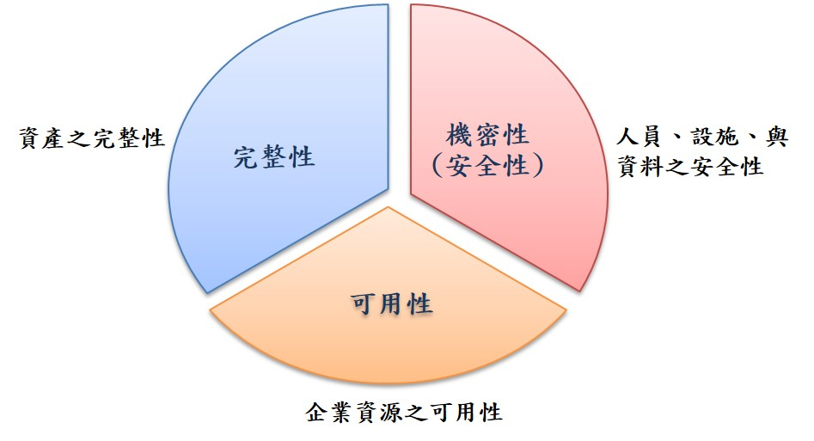
圖 3-1 實體安全與資訊安全三原則

Slide 6
3.2 實體安全管理
由於網路通訊發達、無線通訊普及，資訊資產儲存量大增與伺服器運算功能快速提昇，電腦能處理大量資訊，服務層面無限延伸，機房設施更顯重要。
機房如無法正常運作，整個企業或組織的營運也將立刻停頓，造成巨大財務損失。再者，資訊設施的軟硬體功能日愈複雜，因此，實體安全之管理實在更顯重要。
依據2003年美國聯邦調查局 ( FBI ) 電腦犯罪與安全研究報告，安全威脅主要來自於內部人員，對內部實體設施侵入並存取資源，盜取有價值資訊資產。
實體安全管理，主管與員工都有責任，都需要參與投入，主管需要盡到管理服務之職責，員工也要確實接受相關教育訓練課程並參與各種演習。對於各項實體安全設施，必須不斷測試其功能並改善其缺失。

Slide 7
3.2.1 管理服務
在管理服務上，組織的安全主管需要建立與增進現有實體安全流程，安全主管需與管理階層定義實體安全流程的目標，設計實體安全流程，與實施實體安全流程，並評估流程，作為循環改進的依據。
實體安全需整合人員、流程、步驟、和設備，要設計合適的安全流程，需要先做資產評估 ( asset assessment ) 與風險評估 ( risk assessment )。
實體安全的目標需要針對公司不同資產的需求，設置不同的實體安全流程，並要符合可接受程度的風險。

Slide 8
3.2.2 人員訓練與演習
員工習慣常態的工作模式與自己的作業流程，一旦變成千篇一律的作業方式，就容易疏忽安全管理上應該要注意的事項。
為了讓員工了解自己的安全責任，導入安全測試或演習是必要的，安全測試或演習的內容由安全主管設計與引導實施。
為了安全目標，員工必須反覆練習直到熟練為止，才能降低意外事故的傷害。
為避免意外事故發生或降低災害損失，平時就需要成立災害反應小組，指派每人應有的任務，每個人員都要擔任相關救災與救援的部分工作。
並且定期或不定期，進行資訊安全演習，以便檢視災害反應小組是否能順利進行相關工作。

Slide 9
3.2.3 安全測試與查核清單
安全測試可提供每項設施的脆弱性評估，以確實辨識各項設備或機制的弱點，進而加以強化其安全性。
例如，以門禁系統而言，測試使用假造或變造的卡片、識別證等，是否可以輕易進入機房內部？
各項安全測試實施完成後，需要撰寫測試報告，將報告送給安全小組進行評估，並找出安全弱點與解決方案。組織的測試人員是需要受管制的，應該僅了解測試知識即可以，否則公司恐有遭到機密外洩的危險。
安全測試後需要建立查核清單，有助於列管與辨識，甚至每半年或一年需要檢討一次。

Slide 10
3.2.4 人員安全
組織最重要的資產是員工，人員安全是最重要的安全議題。
當危難事件發生時，人員撤離是首要任務，整個組織需要設置必要的安全出口，或逃生通道。
平時應禁止各種器物堵住逃生通道，並防止員工從緊急通道進出，以免一旦火災發生時，人員無法順暢疏散，造成不必要的傷亡。
緊急出入口，平時需要經常檢查，保持其暢通，在緊急危難發生時，才能發揮快速疏散的功用。

Slide 11
3.2.5 人員管控
人員控管的範圍很廣，包含工作場所區域與進出動線的規劃，甚至在僱用員工時的身家調查。
離職與調職時需要安撫與了解離開的原因，以預防心懷不滿的員工對公司進行報復與破壞等，都是人員控管相關的工作項目。

Slide 12
3.3 環境安全與安全設施
在環境選定與建築物設計時，就需要考量安全因素，即是犯罪防治環境設計 ( crime prevention through environment design；CPTED ) 所強調的概念。
在選定機房等重要地點時，環境區域需要考量的因素很多，例如：自然災害（颱風、地震），電力供應，交通因素、犯罪率、鄰居、緊急事故處理單位、圍牆、大門、檢查哨等等。
對於環境區域實施保護措施，例如：管制車輛進出、人員進出、訪客進出與陪同。並且應該設置必要的安全防護措施，例如：感應燈光、偵測系統，以防止人員隨意進出。

Slide 13
3.3.1 位置選定
重要資訊設施，設置或存放位置的選定是安全的第一步，需考慮下列因素：
交通設施因素：離機場與主要交通要道有多遠？
緊急支援因素：消防隊有多遠？ 能量是否足夠？ 醫院有多遠？
自然災害因素：地震、水災、風災等機率與危害程度？
區域阻隔問題：需考慮是否附近建築物會阻擋通訊或工廠產生干擾等因素？
安全因素：該地點是否容易經常有暴動，動亂或容易遭受攻擊？

Slide 14
3.3.2 建築物安全
建築物的建構包含牆、窗、門、和相關支援設施，如水管、瓦斯管、電力設施等，都需要考量。
建築物在建造時，需考慮自然災害危害程度與實際需求，在地震頻繁地區，建築物需要考慮耐震程度。
建築物從天花板到地板，需採用防火、抗震、抗破壞的材料。
機房的位置，需要方便的水源供應與考慮管線線路與佈線問題、以及空間與樓層的規劃。地板需要考量承載重量、以及排水問題。

Slide 15
3.3.3 安全設施
建築物需要區分不同等級的安全區域，以便分區控管，我們以環狀配置來解釋，如圖3-2，將建築物區分成不同的控管區域，越內部的區域管制越嚴格。
只有系統管理人員才能進入資訊設施機房，機房應設置於建築物最安全內部 (圖 3-3)，且機房的設計並非人員經常停留之處，其通道狹小，低溫、照明度低。
安全設施包含保護環境安全的設施之設置，如圍牆、圍籬、進出通道管制、建築物之進入點，需要搭配實體安全設施，如感應燈光、監視系統、入侵偵測等安全設備。

Slide 16
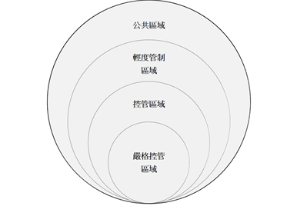
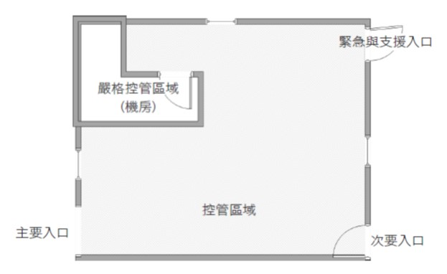
圖 3-3 機房設置位置示意圖
圖 3-2 分區控管示意圖

Slide 17
3.4.1 電力系統
主要電力系統與備援電力，需要考量接地、雜訊、突波與瞬斷、獨立配電、緊急斷電措施、保護電力設施、主配電盤與總開關、變壓器、與電線等因素。
不斷電系統 ( uninterruptible power supply；UPS ) 是電力設備的基本設施，UPS 功率從小電池到柴油發電機都有系列產品，UPS 依照功能可分為三類，如表3-2：
不斷電系統通常是線上式UPS與離線式 UPS 一併使用，電力中斷時，先由線上式UPS 零時差供應電源，在幾分鐘內，由離線式 UPS ( 如柴油發電機 ) 接續供應電源。
備援電力系統需要定期維護與測試，UPS使用柴油發電機，也需考慮供油量與供油來源，並注意發電機之維護。

Slide 18
表3-2 UPS 的類別
類 別 | 說 明
離線式UPS | 市電直接供電給用電設備，當市電供電品質不穩或停電時，自動切斷市電迴路，由電池供電給設備使用。
線上式UPS | 市電先經過UPS轉換成直流電(DC)，再分為兩路輸出，一為電池充電；另一則轉回交流電(AC)，供給用電設備使用。當市電供電品質不穩或停電時，電池從充電轉為供電。
線上互動式UPS | 比離線式更能減輕尖峰、驟降、突波等問題的影響。但有別於線上式的配置，無法完全排除市電的雜訊干擾。

Slide 19
3.4.2 冷暖氣與通風系統
機房需要有獨立的冷暖氣與通風系統。冷暖氣與通風系統，需要有獨立供電系統、緊急斷電措施、正壓空間、出入風口保護、恆溫、恆濕與空氣清淨等。
機房需要保持適當溫度，機房內的溫度以20～25℃為宜，濕度以45～65%為宜，機房要保持正壓，即開門時空氣要往外流出，防止污染的空氣進入機房，危害系統安全。
通氣、通風進出口需要防止破壞者，將有毒氣體置入，危害人員安全，有毒氣體安全威脅很大，體積小，會造成許多人不可回復的傷害。

Slide 20
3.4.3 水與冷卻幫浦系統
供水系統支援冷暖氣與通風系統、消防系統與其他用途，供水系統經過的路線必須小心規劃與維護；若維護不當使水質變差，將影響冷卻系統的運作，與系統安全。
如果水管因受到腐蝕，造成水管破裂，水管漏水如果滲入資訊系統設施，將造成重大損失。

Slide 21
3.4.4 消防系統
建築物牆壁選用防火材質，採用耐火門窗，裝潢使用不易燃燒材料；即使著火燃燒，也不能產生有毒氣體，以免傷害人員。
重要設施、重要資訊檔案，需用防火保險櫃加以儲存，更需要有異地備援的計畫，最好有多份備援的機制。
火災常會造成人員與財物重大損失，需要經常性、定期性的防火訓練與演習，以便災害發生時能夠降低損失。
火災的發生需要具備有三要素：溫度、易燃物、與氧氣；同理要消滅火災也需要從這三方面著手。
由不同物質燃燒引起的火災，需要使用不同種類的滅火器材加以撲滅，表3-3 依照各種材質引起的火災，將火災分為四類，並且列出其滅火器材。

Slide 22
表3-3 火災分類表
類別 | 形 式 | 滅火器材
A | 一般可燃物質 (木材、紙張等) | 水、蘇打
B | 油類液體 (汽油、煤油等) | FM-200、CEA-410、NAF-SIII滅火器、二氧化碳、蘇打
C | 電器設備 (電線、電器等) | FM-200、CEA-410、NAF-SIII滅火器、二氧化碳
D | 可燃金屬與化學物質 (鈉、鈦、鋁等) | 乾粉

Slide 23
3.5 實體安全技術
實體安全的技術也隨著科技進步不斷的演進，實體安全設施需要依實際需求情況配置，並且需要全面性檢討配置功能與涵蓋區域。
例如：某些區域配置有多重的安全設施，但有些區域可能遺漏而沒有配置，則資訊資產與設備的保護將不夠完善。

Slide 24
3.5.1 圍籬、圍牆與阻隔設施
圍籬、圍牆、灌木叢、矮樹、護柱、安全島等，可以阻隔與控制人員進出，通常用於保護區域安全，提供最基本的防護措施以阻隔入侵者。
圍牆的結構必須堅固，不易破壞；圍籬通常使用有倒勾或倒刺鐵線圍繞在柱樁上，圍繞必須固定與拉緊，柱樁也必須釘牢與深入泥土中；對於中高安全區域，圍籬間隙孔必須要在 5 x 5公分以內。
圍籬與圍牆必須符合安全性需求，通常分為三種高度，表3-4列示圍牆高度與其防護作用；圖 3-4 則是圍牆與人員高度示意圖。

Slide 25
圖 3-4 圍牆與人員高度示意圖

Slide 26
表 3-4 圍牆高度表
高 度 | 防護作用
90 ~ 120 公分 | 阻隔一般行人，可以窺視內部環境。
180 ~ 210 公分 | 較高不容易爬過，具高嚇阻作用。
210 公分以上(加上設施) | 阻絕刻意入侵者。

Slide 27
3.5.2 門、窗與門鎖
『門』通常配有其他輔助設施，如IC 卡刷卡、警衛、監視器、密碼開關、或門鎖，以開啟門禁讓有權限的人員進出，並阻隔沒有權限的人。例如：有門禁 IC 卡的人，可以刷卡開門進入房內，沒有IC 卡的人則無法進入。
『窗』通常是一棟建築物安全性較脆弱的地方，一般家居使用的玻璃窗容易被擊碎，不適合使用在資訊安全設施場所。必須要採用安全等級較高之設施，如強化玻璃、內裝金屬線玻璃，以及窗面加強小格金屬鋼條等。一般強化玻璃窗具有很大的抗撞擊強度，比玻璃大250倍，比壓克力大30倍。
『鎖』( lock ) 是最被接受的實體安全設施之一，它可以阻隔與延遲入侵者意圖，但不是絕對安全之設施。
鎖的形式很多種，如機械鎖、密碼鎖、門栓鎖 ( deadbolt lock ) 、按鈕鎖、筆記型電腦防護鎖 (圖 3-5) 、或智慧鎖等。如機房安裝密碼鎖，防止無權限人員進入機房。

Slide 28
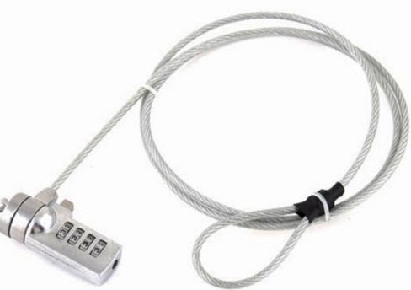
圖 3-5 筆記型電腦防護鎖

Slide 29
3.5.3 感應燈光設備
感應燈光設備也是安全設施的一部份，通常與圍牆、警衛巡邏，或警報系統並用，在圍牆週邊裝置燈光，可以嚇阻入侵者，避免其接近圍牆或入侵資訊設施。
感應燈光依其功能與安全作用，分為下列四種 (表 3-5 )：
入侵者可能如何利用燈光作掩飾，侵入資訊安全設施；提昇燈光照明度，可以嚇阻入侵者意圖。
燈光設計時需要全面覆蓋整個安全範圍，燈光涵蓋區域要重疊，如圖 3-6 ，否則入侵者可以趁燈光空隙潛入。

Slide 30
表 3-5 感應燈光種類與功能
燈光種類 | 功 能
連續照明燈光 | 一般使用之照明功能，使用於黑暗時段。
觸發燈光 | 有啟動之觸發裝置，如入侵者越過觸發裝置，啟動觸發燈光亮起。
備用燈光 | 如連續照明燈光，使用於必要開啟時機，如可疑份子入侵，電力喪失等。
警報燈光 | 使用於電力喪失或不正常操作系統。

Slide 31
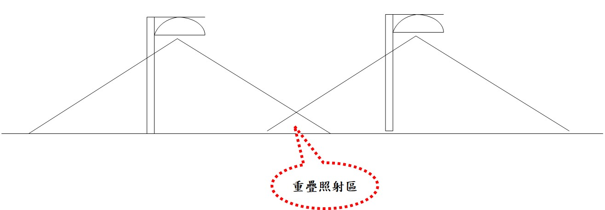
圖 3-6 燈光照射重疊示意圖

Slide 32
3.5.4 監視系統
監視系統 ( surveillance system ) 可以提昇區域或建築物的安全，監視系統通常使用閉路電視 ( closed-circuit television；CCTV ) 以監控週遭環境，對於入侵者產生嚇阻作用。
閉路電視使用攝影機拍攝區域範圍內景物，傳輸線連接到多工器紀錄影像並進行監視，依照監視系統的功能以及解譯能量，可分為三個層級，如表 3-6：
閉路監視系統，是普遍常用監視設備，包含攝影機、控制器、記錄器、與監視器，如圖 3-7。

Slide 33
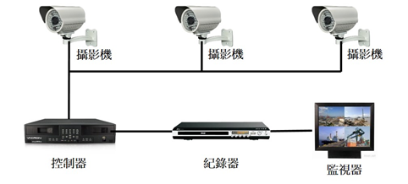
圖 3-7 閉路監視器架構

Slide 34
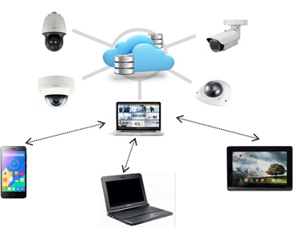
圖 3-8 雲端監視系統

Slide 35
表 3-6 監視系統解析程度
層 級 | 功 能
偵測 (detection) | 有能力偵測到物體的存在，如有物體入侵監視環境。
辨識 (recognition) | 有能力辨識物體的型態，如辨識是人、貓或狗。
辨認 (identification) | 有能力辨認物體細節，如辨認出個人特徵。

Slide 36
3.5.5 入侵偵測設備
入侵偵測設備，可以裝置在窗、門、牆、天花板、和入口點等處，入侵偵測感應器裝置時要隱藏，不易被察覺。
入侵偵測感應器，接受感應以後將訊號送至後端系統，以便監視系統或執勤人員作反應處理。入侵偵測設備有多種作業方式，大致利用下列幾種原理：
阻斷和產生電流：用敏感金屬薄片，接觸感應或中斷電流，裝置在人窗上，當門窗受到震動時就可偵測到入侵訊息。
中斷光線：利用光學設施，發送與接收訊號，當光線受到阻斷，即表示偵測到入侵。
偵測聲音或音量改變：用敏感性麥克風接收聲音訊號，此裝備安裝容易，通常安裝於室內。
其它：偵測空氣震動、偵測溫度的改變、偵測磁場或微波改變，等等。

Slide 37
3.5.6 警衛
警衛可以提供彈性與安全的防護措施，對於突發事件的即時反映，也可以管制人員出入、監看閉路電視的監視器、留意警報系統等工作。
警衛設置考量因素很多，以下列出幾項：
設置警衛與僱用警衛花費多少成本?
僱用警衛需要安全防護配備否?是否合法 ( 如配備電擊棒等 )?
僱用的警衛需要合法證照?
僱用警衛加入工會的問題?
警衛個人身家調查? 是否犯過罪?
警衛需要的訓練?

Slide 38
3.5.7 資料檔案保險櫃
重要的備份資料需要儲存於資料檔案保險櫃，保險櫃需要符合典型的安全需求，如具備：防火、防盜、防爆…等措施。
異地存放也是需要考慮因素，運送時的安全性，交通便利性與取回時間長短等，也須考量。

